Slide 1
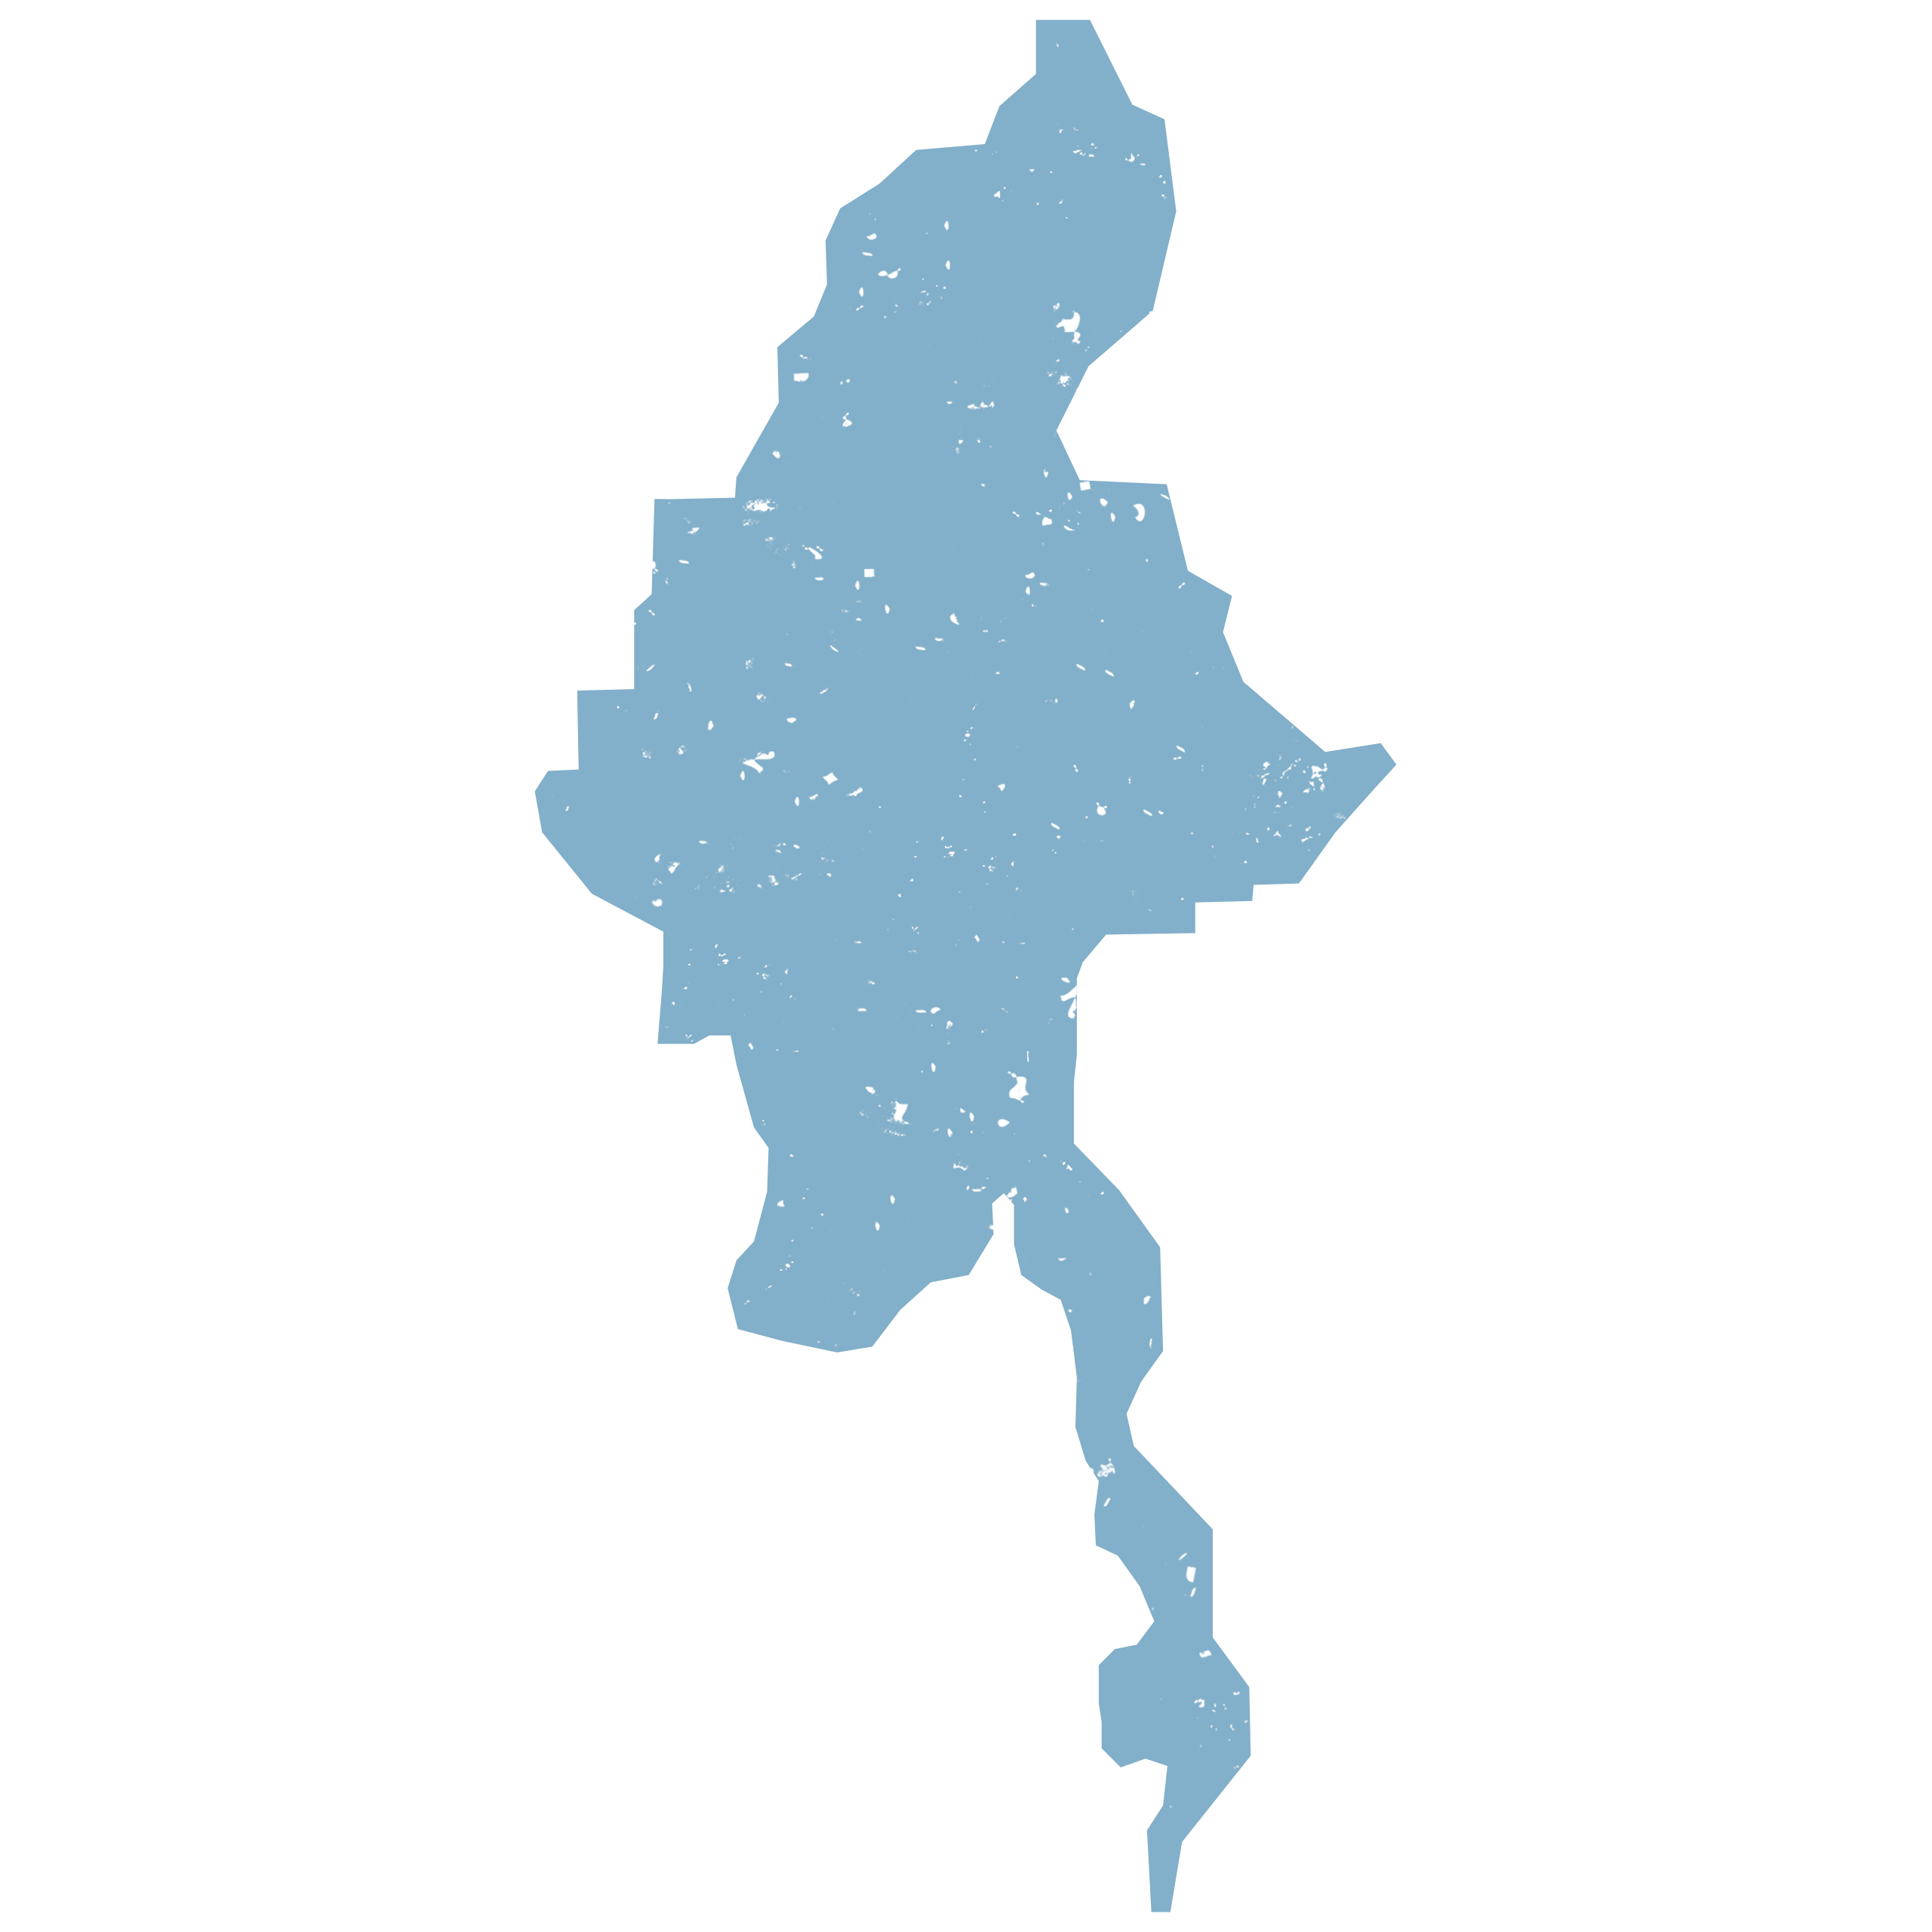
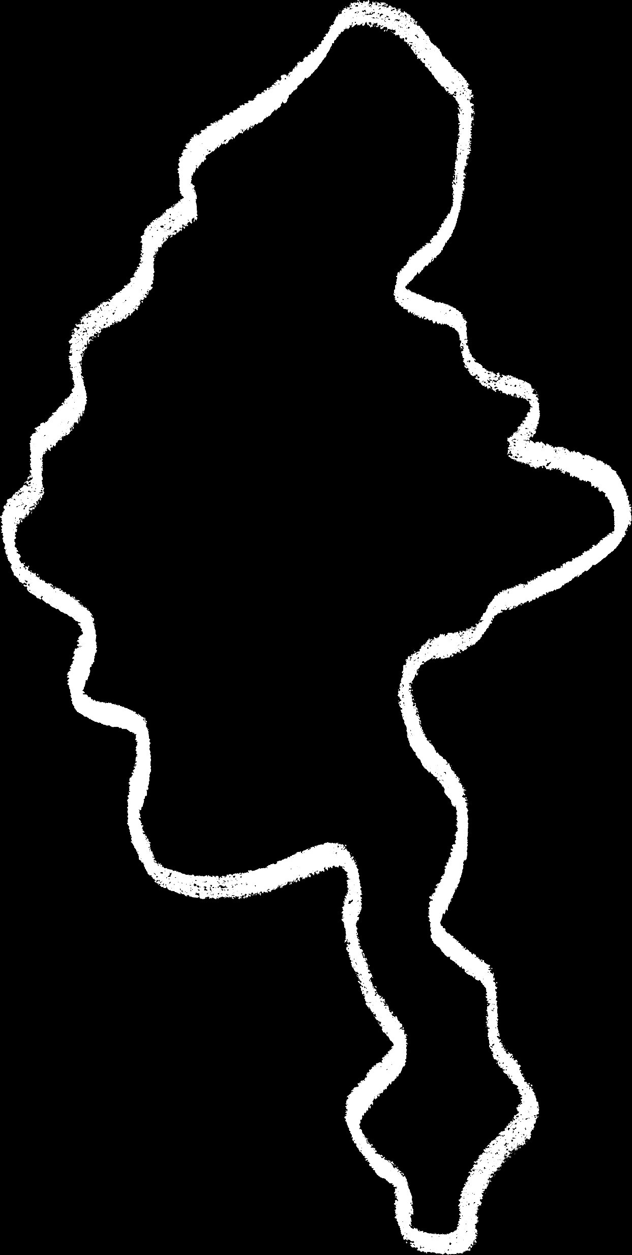

Noodhulp Soedan
Steun dringende behoefte aan medische hulp

Slide 2
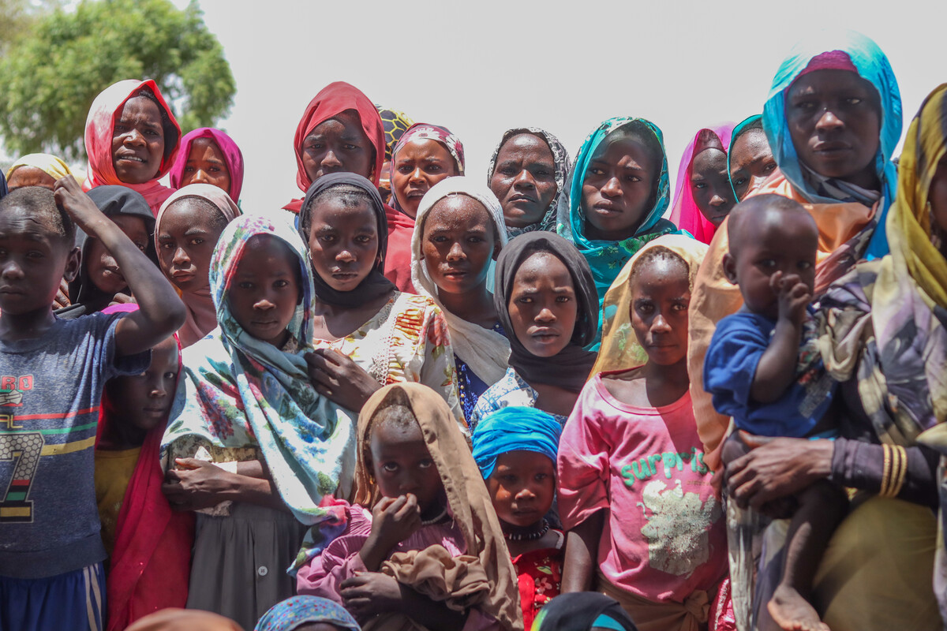

Slide 3
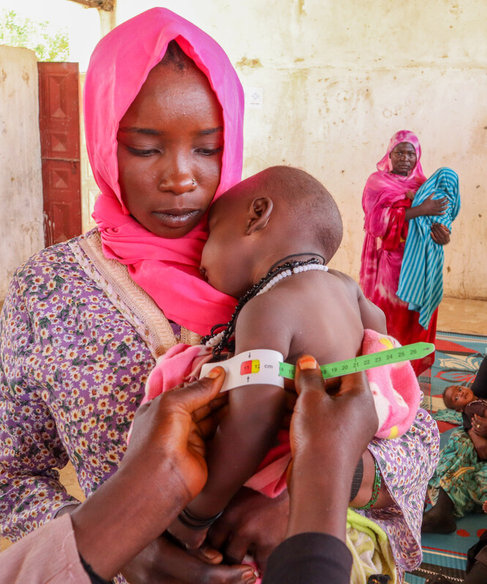
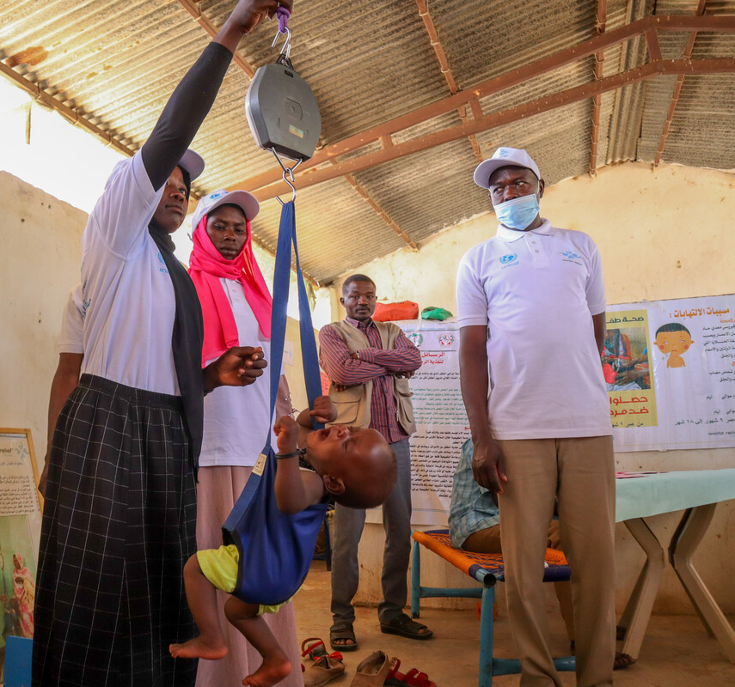

Slide 4
De afgelopen maanden is de situatie
in Soedan sterk verslechterd
Op 24 oktober heeft de rebellengroep RSF de stad El Fasher ingenomen. Het geweld in de stad is verwoestend. Vele mensen uit de stad zijn gevlucht.
De inwoners van de stad – waarvan de helft kinderen – hebben dringend hulp nodig. Er is een dringende behoefte aan medische hulp voor kinderen die ondervoed zijn en gewonde mensen.
Geef wat u kunt aan de collecte.
Samen maken we het verschil voor mensen in nood.

Slide 5
Bedankt voor uw gift

